Slide 1
国王王后问题
by16组

Slide 2
问题描述：
地球人都知道，在国际象棋中，后如同太阳，光芒四射，威风八面，它能控制横、竖、斜线位置。
看过清宫戏的中国人都知道，后宫乃步步惊心的险恶之地。各皇后都有自己的势力范围，但也总能找到相安无事的办法。
所有中国人都知道，皇权神圣，伴君如伴虎，出龙颜者死......
现在有一 个n*n的皇宫，国王占据他所在位置及周围的共9个格子，这些格子皇后不能使用（如果国王在王宫的边上，占用的格子可能不到9个），当然，皇后也不会攻击国王。
现在知道了国王的位置（x,y）（国王位于第x行第y列，x，y的起始行和列为1），请问，有多少种方案放置n个皇后，使他们不能相互攻击。

Slide 3
问题分析：
首先，先安排国王，然后我们从第一行开始放皇后，根据n后问题，逐行放皇后，两后不能在同一行，同一列，同一斜线上。并且不能放在国王周围的位置，如果该行有能满足上述条件的位置，将皇后置于此位置，到下行重复此步骤，若n个皇后全部放好，则找到一种方案，回到第n行，找到下一个满足条件的位置放置皇后，若没有满足条件的位置，则回到上一行重新找一个满足条件的位置，直到第一行所有位置都被查找过。此时已找到所有方案。

Slide 4
执行代码
return 0;
return 1;
}
void dfs(int s)
{
int i;
if (s>n)//找到1种解
{
cnt++;
return ;
}
for (i=1;i<=n;i++)
{
if (s==x&&i==y)
continue;
a[s]=i;
if (check(s))//判断是否可以摆放皇后
{
dfs(s+1);//下一行
}
}
}
int main()
{
cin>>n>>x>>y;
dfs(1); //皇后的位置是从1开始的
cout<<cnt<<endl;
return 0;
}
#include<iostream>
#include<algorithm>
using namespace std;
int a[13]={0},cnt=0,n,x,y;
int check(int i)
{
int j,k;
for (j=1;j<i;j++)
{
if (a[i]==a[j])//同列中有值
return 0;
else if (a[i]-a[j]==i-j)//左对角线条件
return 0;
else if (a[i]-a[j]==-(i-j))//右对角线条件
return 0;
}
if ((i==x-1&&a[i]==y-1) || (i==x-1&&a[i]==y) || (i==x-1&&a[i]==y+1) || (i==x&&a[i]==y-1) || (i==x&&a[i]==y) || (i==x&&a[i]==y+1)|| (i==x+1&&a[i]==y-1) || (i==x+1&&a[i]==y) || (i==x+1&&a[i]==y+1)) //不能在王的9个位置

Slide 5
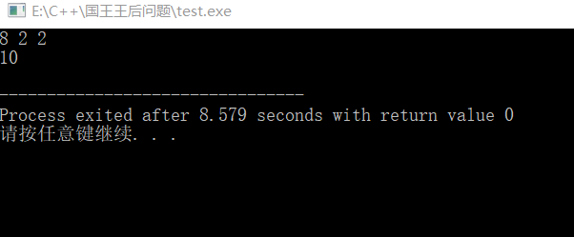
实现结果

Slide 6
THANKS

